Slide 1


Slide 2

Desarrollo de Prototipo para Terapia en Extremidades Superiores
Propuesta de proyecto
Facultad de minas – ingeniería de control

Slide 3
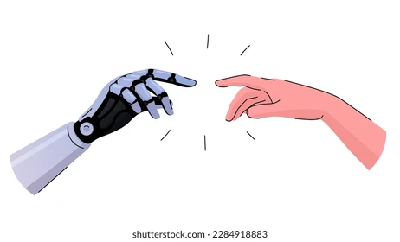
Contenido
Introducción
Objetivo del proyecto
Metodología de desarrollo
Características del prototipo
Resultados esperados
Impacto y aplicabilidad
Conclusiones
Referencias
Figura 1
Interacción entre una mano humana y una mano robótica.
Nota. Imagen tomada de Vectorpocket (s.f.), Ilustración de una mano humana tocando una mano robótica [Ilustración]. Shutterstock. https://www.shutterstock.com/es/image-vector/vector-illustration-depicting-human-robot-2284918883
Facultad de minas
Sede medellin

Slide 4
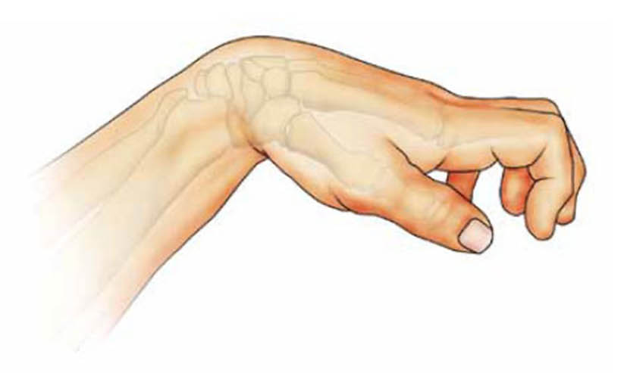
Introducción
La rehabilitación de pacientes con limitaciones motoras requiere movimientos controlados y seguros, esto permite la mejora continua en la movilidad el desarrollo motriz del paciente
Figura 2
Representación de la espasticidad en la mano tras una lesión neurológica.
*Nota.* Imagen tomada de E-Neurocenter (s.f.), *Entendiendo la espasticidad: el camino de la recuperación tras una lesión neurológica* [Ilustración]. E-Neurocenter. https://www.eneurocenter.com/entendiendo-la-espasticidad-el-camino-de-la-recuperacion-tras-una-lesion-neurologica/
Facultad de minas
Sede medellin

Slide 5
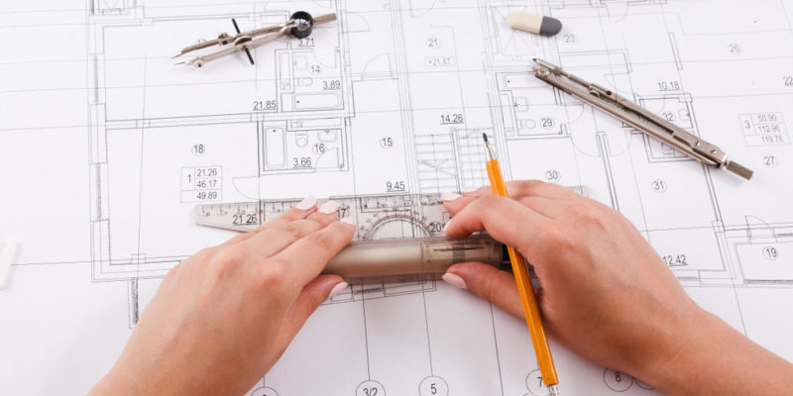
Objetivo del proyecto
Diseñar, desarrollar y validar un prototipo para terapia en extremidades superiores mediante tecnologías CAD/CAM, actuadores eléctricos/neumáticos y control programable (Arduino o PLC).
Figura 3
Plano arquitectónico y herramientas de diseño técnico.
Nota. Imagen tomada de Concepto.de (s.f.), Diseño [Fotografía]. Concepto.de. https://concepto.de/diseno/
Facultad de minas
Sede medellin

Slide 6
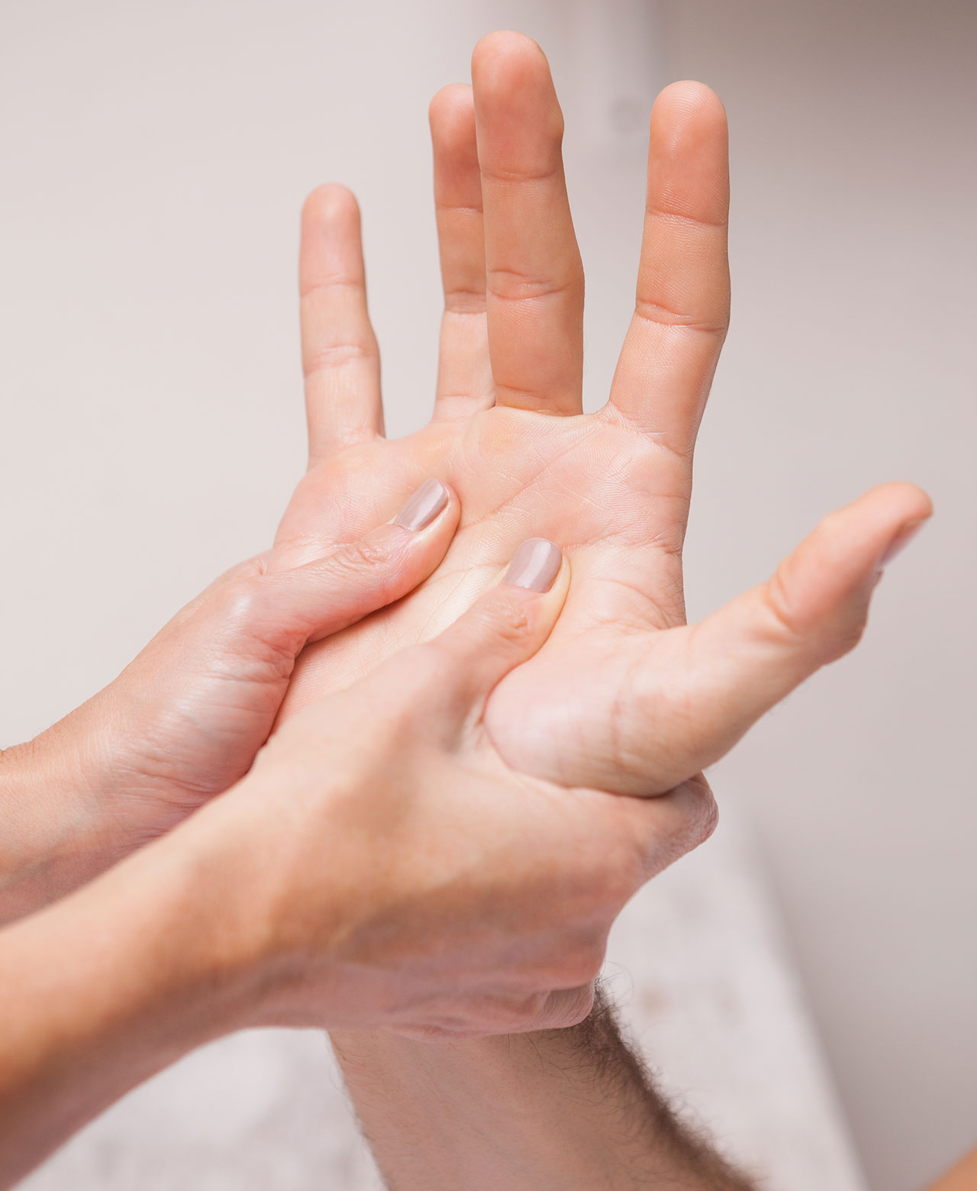
Beneficios directos
Lesiones traumáticas o por sobrecarga
artritis
Quemaduras
Cirugías
Paralasis espástica
Figura 4
Terapia manual aplicada en la palma de la mano.
Nota. Imagen tomada de AETEMA (s.f.), Asociación Española de Terapias Manuales y Alternativas [Fotografía]. AETEMA. https://aetema.org/
Facultad de minas
Sede medellin

Slide 7

Características del proyecto
Diseño conceptual.
2. Modelado CAD en SolidWorks o Inventor.
3. Simulación de esfuerzos y desplazamientos.
4. Fabricación mediante impresión 3D o CNC.
5. Control mediante controlador comercial.
6. Pruebas funcionales.
Figura 5
Pensamiento estratégico y análisis de ideas en investigación de mercados.
Nota. Imagen tomada de Webnexo (s.f.), 5 habilidades que debe tener el investigador de mercados [Fotografía]. Webnexo. https://www.webnexo.es/5-habilidades-que-debe-tener-el-investigador-de-mercados/
Facultad de minas
Sede medellin

Slide 8
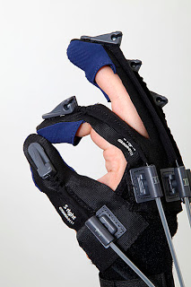
Impacto y aplicabilidad
Sector biomédico: apoyo en fisioterapia.
Sector educativo: formación en mecatrónica aplicada.
Sector industrial: tecnología accesible y adaptable.
-
Figura 6
Guante robótico diseñado para la rehabilitación de la mano.
Nota. Imagen tomada de Guía Disc (s.f.), Nuevo guante robótico para la rehabilitación de la mano [Fotografía]. Guía Disc. https://www.guiadisc.com/nuevo-guante-robotico-rehabilitacion-mano.html
Facultad de minas
Sede medellin

Slide 9
Referencias
SUBTÍTULO ANCÍZAR SANS – ESPACIADO INTERLETRA SEPARADO – 14pt
Vectorpocket. (s.f.). Ilustración de una mano humana tocando una mano robótica [Ilustración]. Shutterstock. https://www.shutterstock.com/es/image-vector/vector-illustration-depicting-human-robot-2284918883
E-Neurocenter. (s.f.). Entendiendo la espasticidad: el camino de la recuperación tras una lesión neurológica [Ilustración]. E-Neurocenter. https://www.eneurocenter.com/entendiendo-la-espasticidad-el-camino-de-la-recuperacion-tras-una-lesion-neurologica/
Concepto.de. (s.f.). Diseño [Fotografía]. Concepto.de. https://concepto.de/diseno/
AETEMA. (s.f.). Asociación Española de Terapias Manuales y Alternativas [Fotografía]. AETEMA. https://aetema.org/
Webnexo. (s.f.). 5 habilidades que debe tener el investigador de mercados [Fotografía]. Webnexo. https://www.webnexo.es/5-habilidades-que-debe-tener-el-investigador-de-mercados/
Guía Disc. (s.f.). Nuevo guante robótico para la rehabilitación de la mano [Fotografía]. Guía Disc. https://www.guiadisc.com/nuevo-guante-robotico-rehabilitacion-mano.html
Facultad de minas
Sede medellin

Slide 10

Gracias

